Slide 1
Yhteenveto ja näkymiä tulevaan
Kansallinen alue-ennakointiseminaari 3.9.2020
teollisuusneuvos Tapani Mattila

Slide 2
Alueellinen kehitys
on pitkän aikavälin trendi, johon vaikuttaa monet eri tekijät
Suhdanteet
Rakenne-
muutokset
Väestö-muutokset
Satunnais-
tekijät
Alue-
kehittäminen
Alue-
politiikka

Slide 3
Alueiden kehityksen tilannekuva
Alueiden kehittämisen vaikuttavuuden parantamiseksi on tarpeen panostaa tiedolla johtamiseen. Tämä pitää sisällään tutkimustiedon hyödyntämisen ja faktoihin ja ajantasaiseen tietoon perustuvan päätöksenteon kuin myös ennakoinnin
Parhaillaan valmistaudumme valtion ja maakuntien välisiin aluekehittämisen keskusteluihin. Keskusteluja varten laaditaan tilannekuvaa alueiden kehityksestä
Pohjana ovat tilastoaineistot, mutta varsinainen pihvi on alueiden asiantuntijoiden laatima analyysi tilanteesta. Tavoitteena on kehittää tätä tilannekuvatyötä palvelemaan sekä alueiden että eri hallinnonalojen työtä
TEM on tällä viikolla avannut aluetietoa sisältävät tietopalvelut www.tutkihallintoa.fi –sivustolla

Slide 4
Tulevaisuustieto käyttöön
Ennakoinnin yhteydessä on jo pitkään puhuttu siitä, että tiedon tuottaminen ei riitä vaan oleellista on sen hyödyntäminen ja kytkeminen osaksi strategia- ja päätöksentekoprosesseja
Tässä on viime vuosina mielestäni edistytty, alueilla hyvänä esimerkkinä tästä on mm. maakuntaohjelmien valmistelun yhteydessä tehtävä tulevaisuustyö
Käsillä oleva koronaepidemia on osoittanut ennakoinnin merkityksen. Olennaista ei ole, osasiko joku alue ennakoida globaalia pandemiaa ja sen seurauksia, vaan se että on tärkeää nähdä erilaisia tulevaisuuksia, myös vähemmän todennäköisiä, miettiä mitä ne voivat oman organisaation tai alueen kannalta tarkoittaa ja miten niihin varaudutaan

Slide 5
Työvoima-, osaamis- ja koulutustarpeiden ennakointi
Työvoima-, osaamis- ja koulutustarpeiden ennakoinnin kehittämiseksi on alkuvuoden aikana valmisteltu (TEM, OKM, OPH ja TE-hallinto) ehdotus uudesta ennakointijärjestelmästä
Tavoitetila vuoteen 2022 perustuu toimijoiden vuorovaikutukseen, eri aikaväleille kohdistuvan tiedon tuotannon riittävään resursointiin ja analysointiin sekä digitaaliseen tietoalustaan
Esitys uudeksi järjestelmäksi sisältää myös ehdotuksen organisoinnista ja yhteistyöverkostoista, joissa niin ELY-keskuksilla kuin maakuntien liitoilla on keskeinen rooli
http://julkaisut.valtioneuvosto.fi/bitstream/handle/10024/162299/OKM_2020_20.pdf?sequence=1&isAllowed=y

Slide 6
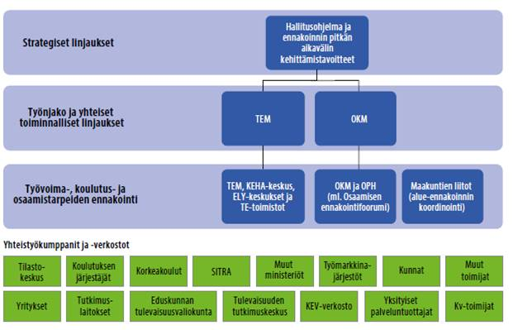

Slide 7
”Seuraavien sukupolvien Suomi”
Valtioneuvostossa on syksyllä käynnistynyt eduskunnalle annettavan tulevaisuusselonteon valmistelu
Loppusyksystä ja alkuvuonna 2021 valmistellaan skenaariotyö ”Seuraavien sukupolvien Suomi”. Skenaariotyö aloitetaan kansalaisdialogeilla sekä asiantuntijahaastatteluilla
Koko prosessissa on keskeistä laaja osallistavuus, yhteiskehittäminen ja yhteistyö
Vuosina 2021-2022 valmisteltava tulevaisuusselonteon toinen osa sisältää hallituksen valitseman kärkiteeman sekä mahdollisia ratkaisujen suuntia.
Selonteko annetaan eduskunnalle syksyllä 2022

Slide 8
Kiitos!

